Slide 1
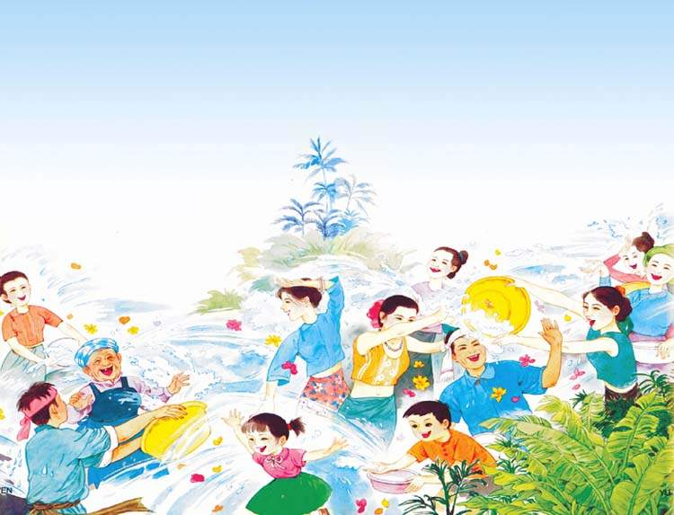
20 欢乐的泼水节

Slide 2
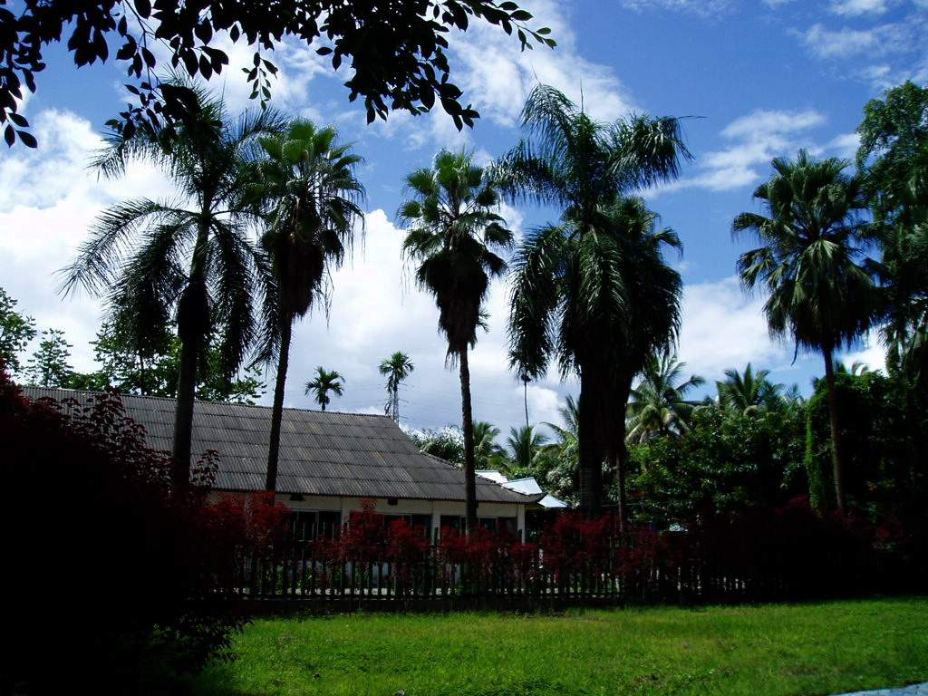

Slide 3
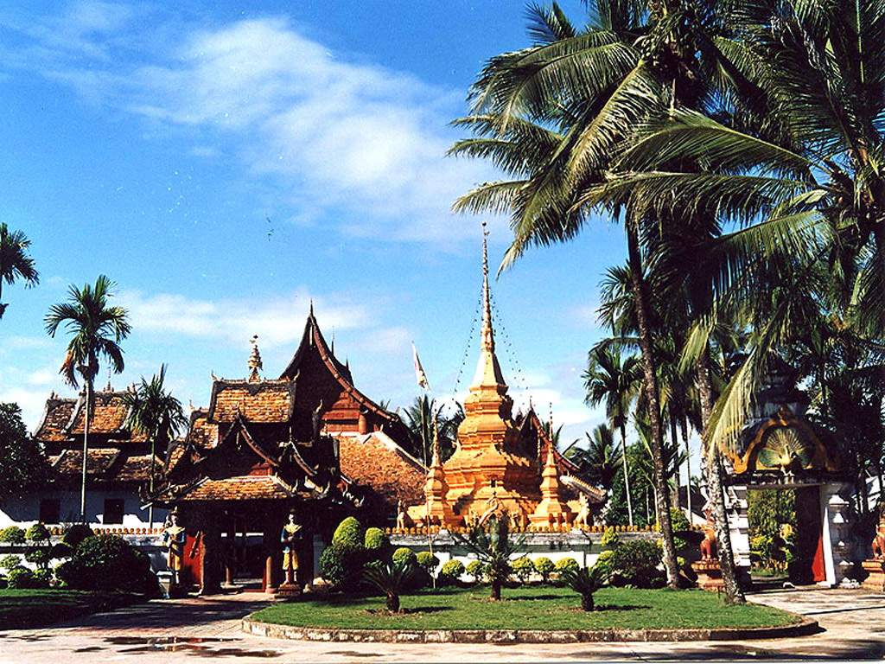

Slide 4
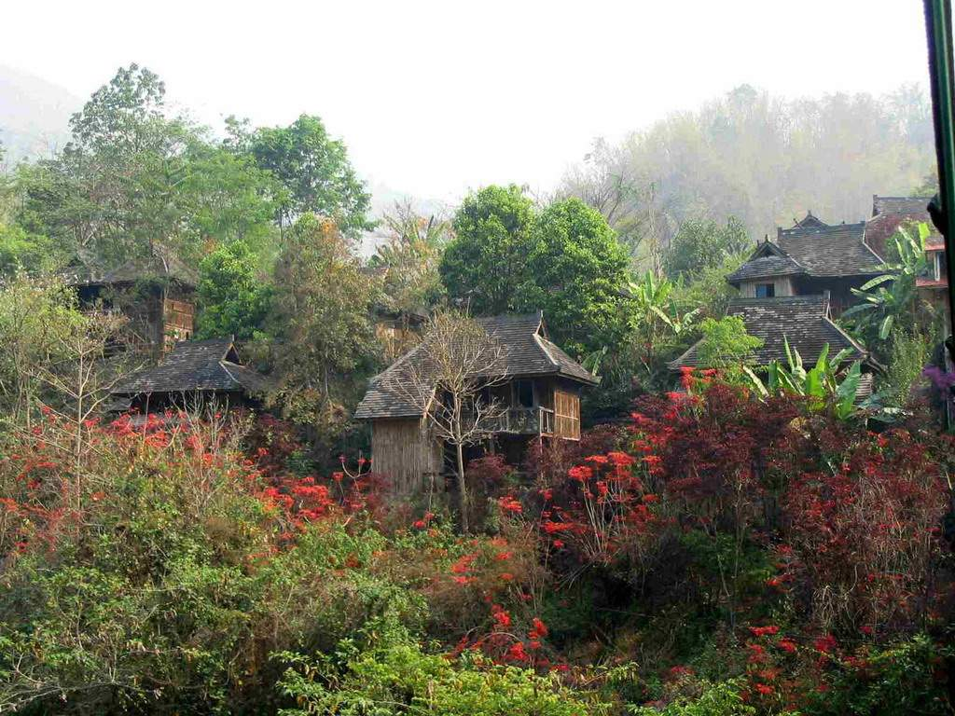

Slide 5
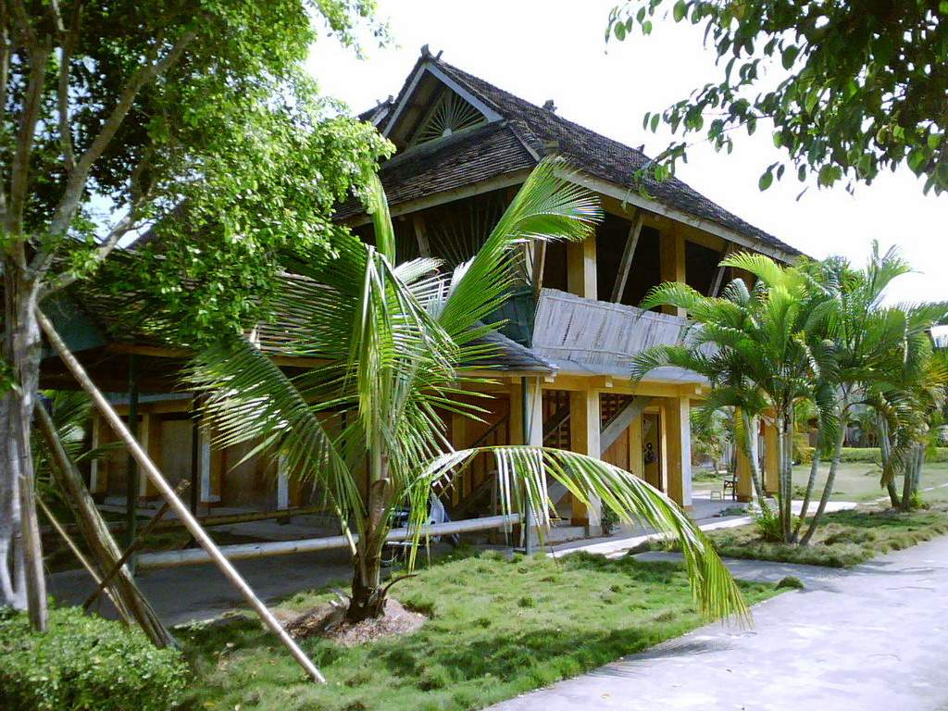

Slide 6
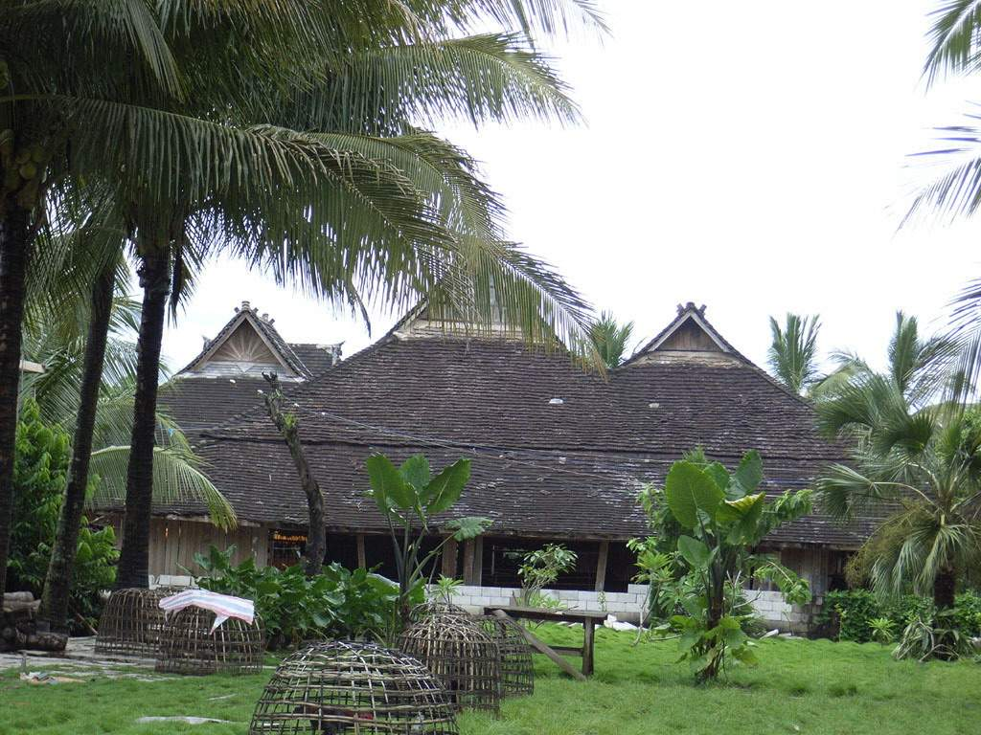
bǎn nà
西双版纳

Slide 7
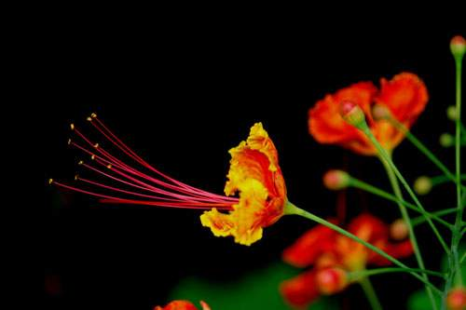

Slide 8
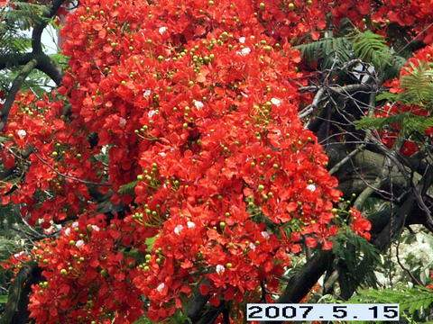
fèng huáng
凤 凰 花

Slide 9
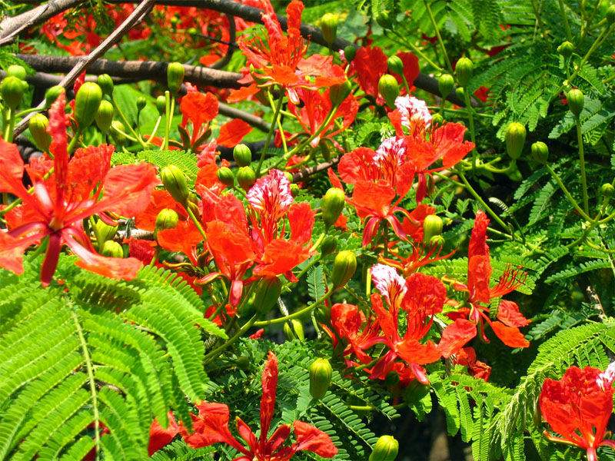

Slide 10
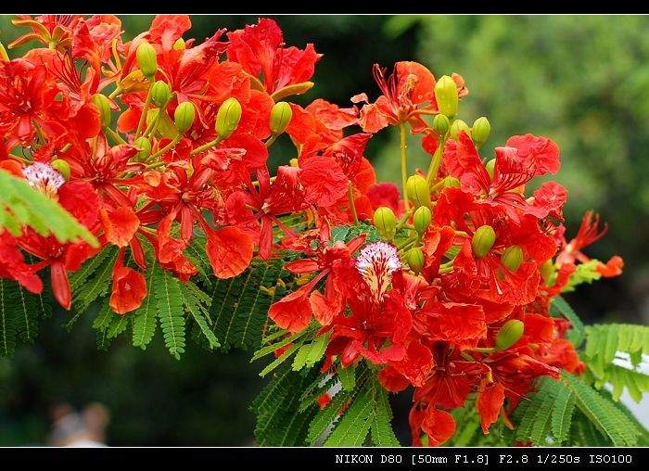

Slide 11
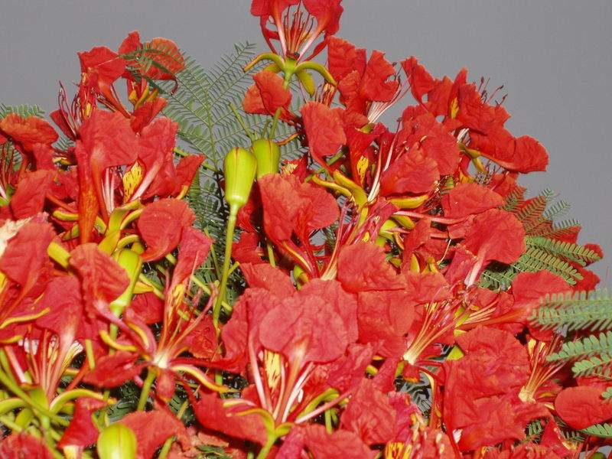

Slide 12
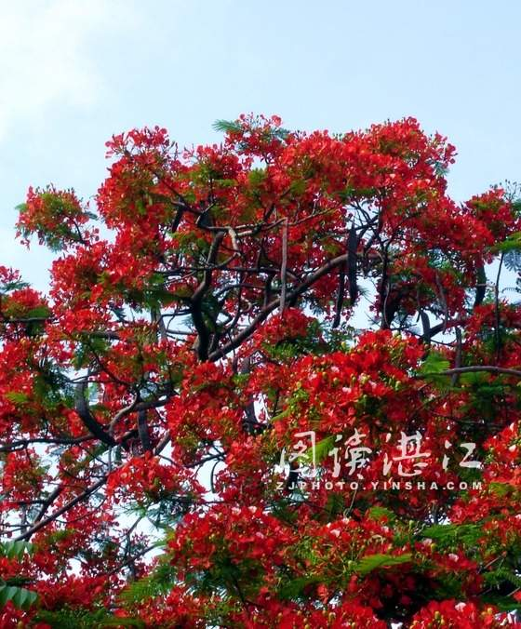

Slide 13
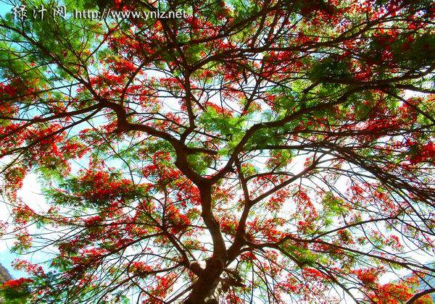
西双版纳的凤凰花开了，
傣族人民迎来了一年一度的
泼水节。

Slide 14
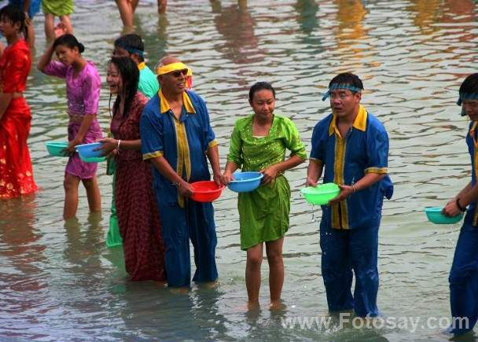
这一天，人们提着桶，端着盆，早早地来到了大街上。
早早地

Slide 15
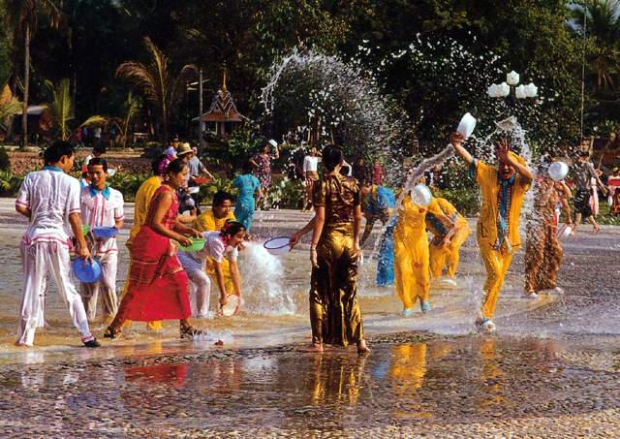
开始泼水了，大家互相追
赶，你拿瓢往我衣领里灌，我
端盆向你身子上泼。

Slide 16
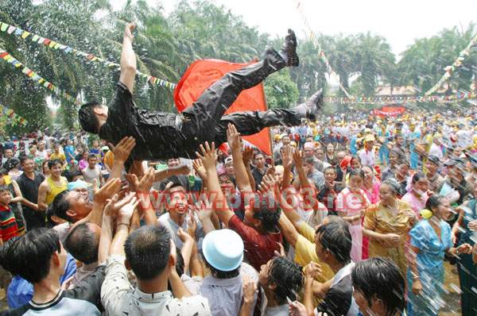
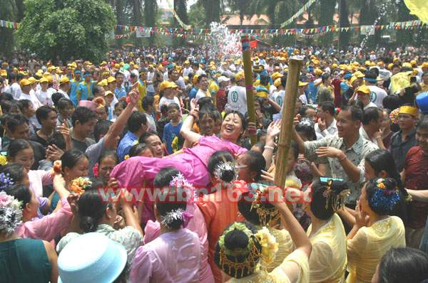
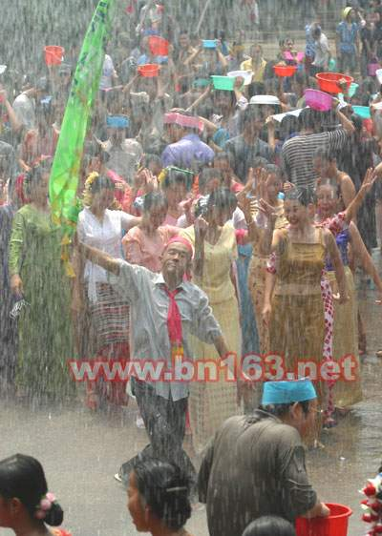
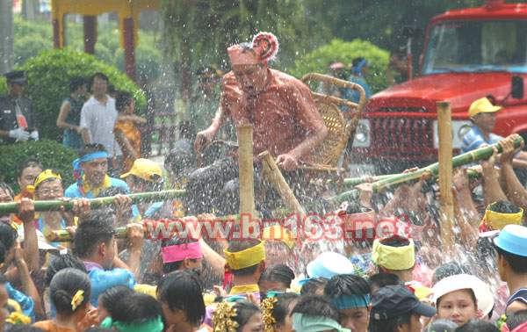
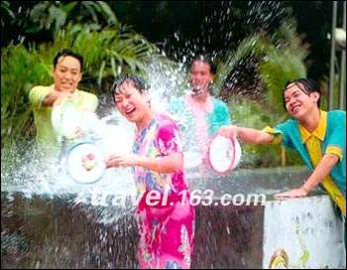
老人，孩子、姑娘、小伙
儿，个个身上湿淋淋，人人脸
上笑开了花。
湿淋淋
笑开了花

Slide 17
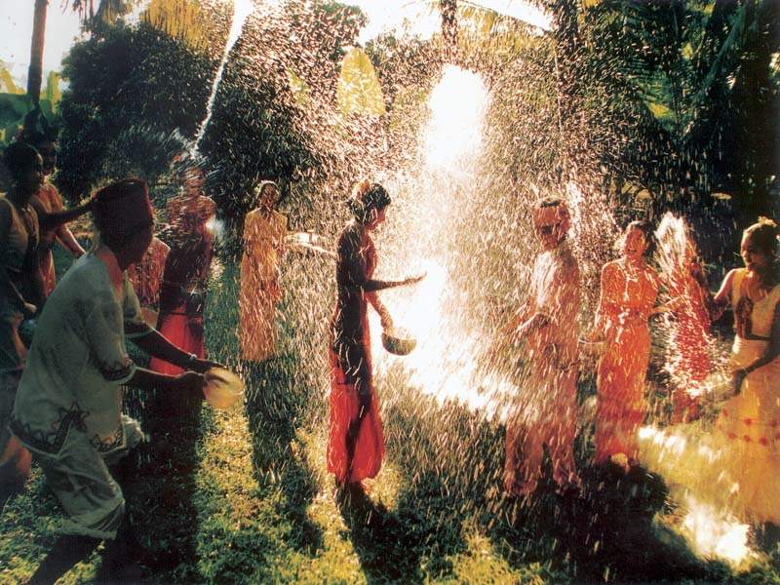

Slide 18
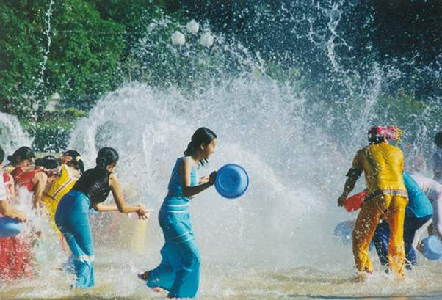

Slide 19
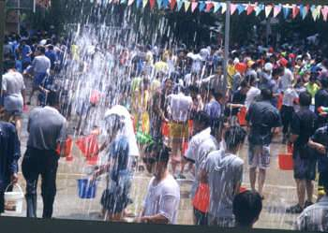
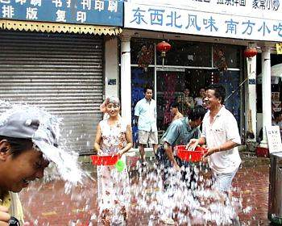
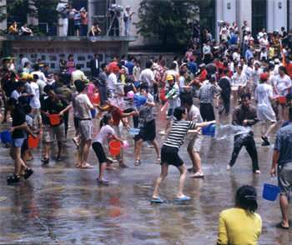
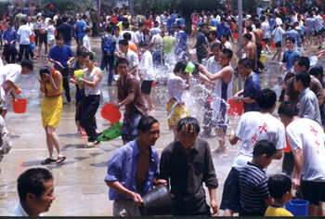
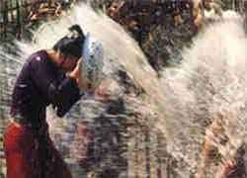
你 灌 我 ， 我 泼 你

Slide 20
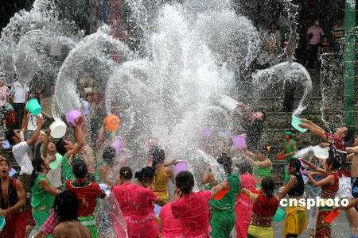

Slide 21
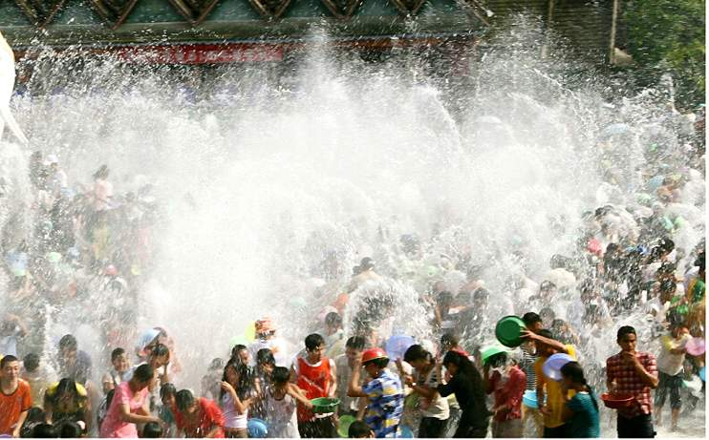
停

Slide 22

清水是吉祥如意的象征，谁身上泼的水多，就意味着谁得到的幸福多，怎么能不高兴呢！

Slide 23
清水是吉祥如意的象征，谁身上泼的水多，就意味着谁得到的幸福多，怎么能不高兴呢！

Slide 24
送祝福：
我想把清水泼在老人身上，祝老人（ ）。
我想把清水泼在孩子身上，祝孩子（ ）。
我想把清水泼在姑娘身上，祝姑娘（ ）。
我想把清水泼在小伙身上，祝小伙（ ）。
我想把清水泼在（ ）身上，祝（ ）。

Slide 25

这一天，人们提着桶，端着盆，早早地来到了大街上。大街的两旁早已准备好了清水，清水里有的滴上香水，有的撒上花瓣。
开始泼水了，大家互相追赶，你拿瓢往我衣领里灌，我端盆向你身子上泼。老人、孩子、姑娘、小伙儿，个个身上湿淋淋，人人脸上笑开了花。
清水是吉祥如意的象征，谁身上泼的水多，就意味着谁得到
的幸福多，怎么能不高兴呢！

Slide 26
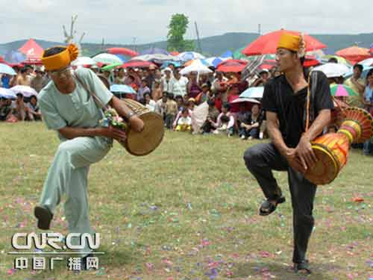
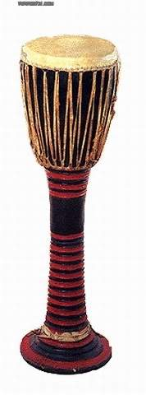

Slide 27
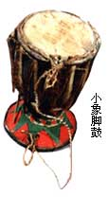
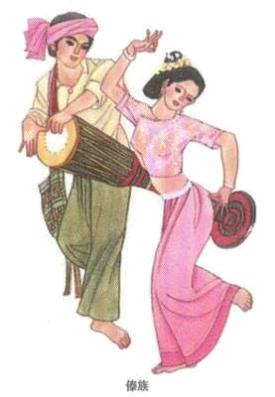

Slide 28
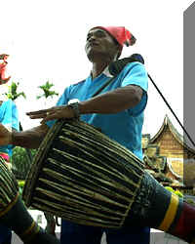
象 脚 鼓

Slide 29
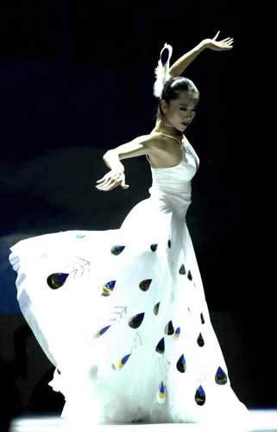
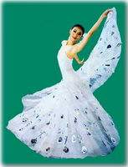
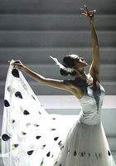
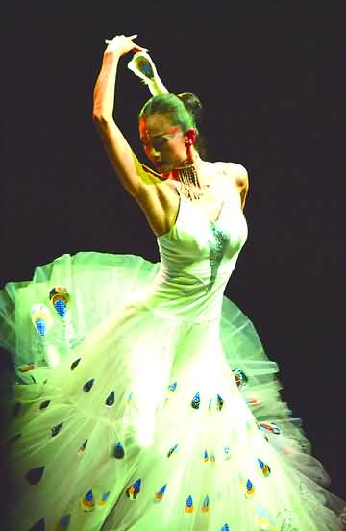
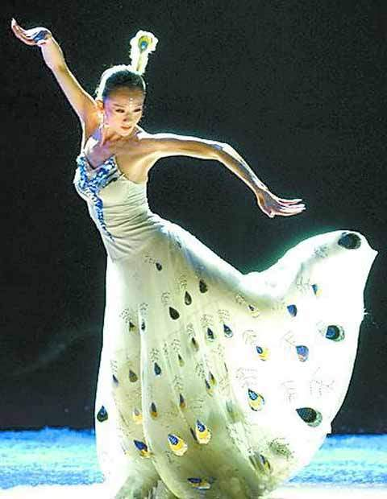
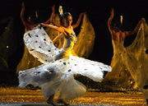
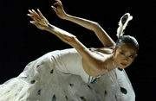

Slide 30
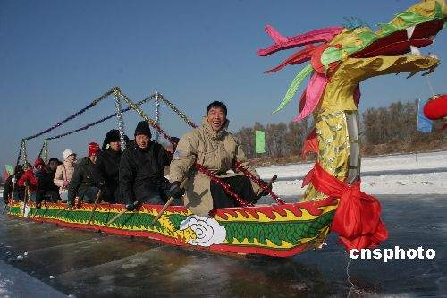



Slide 31
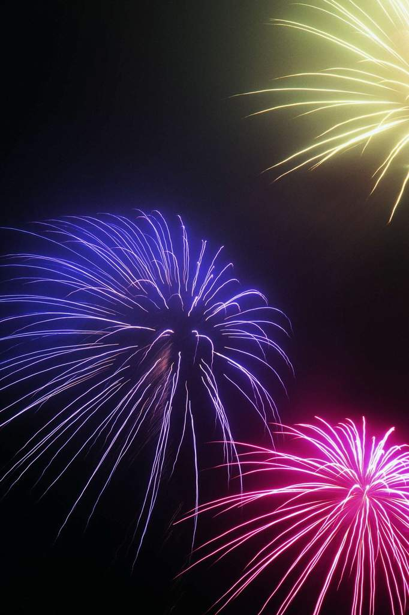

Slide 32
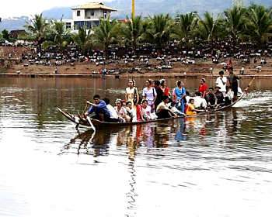
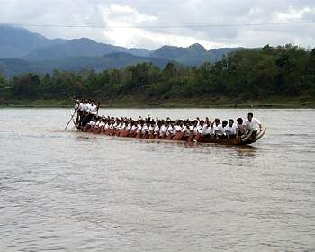
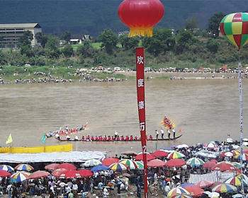
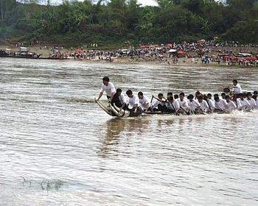
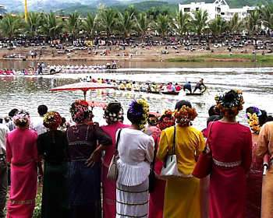
赛 龙 舟

Slide 33
地上铺满了火红的凤凰花瓣，空中回响着欢乐的象脚鼓点。大家唱着歌，跳着舞，赛起了龙舟，放起了烟火，直到深夜还不肯离去。

Slide 34
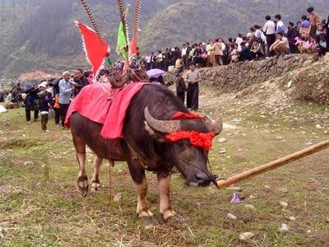
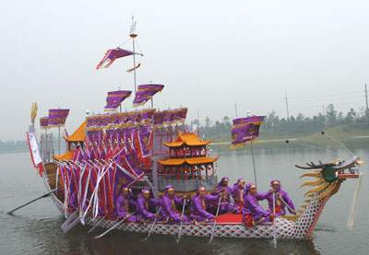


壮族 歌婆节
苗族 龙船节
西藏 雪顿节
侗族 斗牛节

Slide 35

蒙古族 那达慕

